Slide 1

交通运输布局对区域发展的影响
朝阳区线上课堂·高一年级地理
北京市朝阳外国语学校 刘明瑶

Slide 2
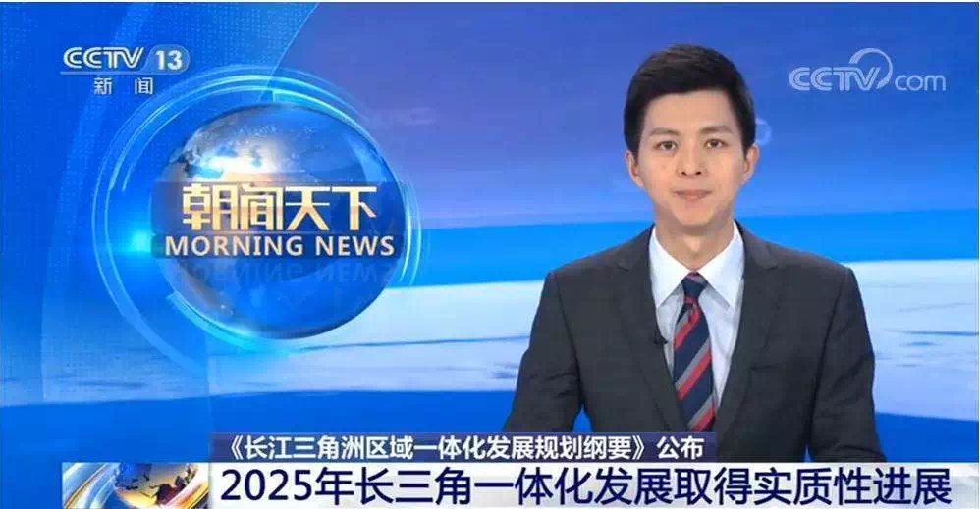
长三角一体化的发展，它的雏形起始于1982年，初步构想以上海为中心，包括苏州、无锡、常州、南通、杭州、嘉兴、湖州、宁波、绍兴等长江三角洲的9个城市组成。
Notes:
2019年，“长三角一体化”彻底火了。短短两个月时间，国家先后两次出台相关文件，全面敲定长三角一体化世界级城市群的实施规划。12月，《长江三角洲区域一体化发展规划纲要》更是正式“官宣”。至此，长三角一体化将作为中国城市化发展重要、影响最广泛的国家战略，全面刷新中国空间格局。

Slide 3
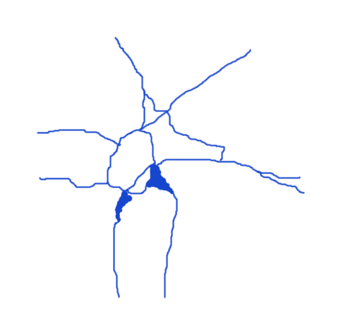

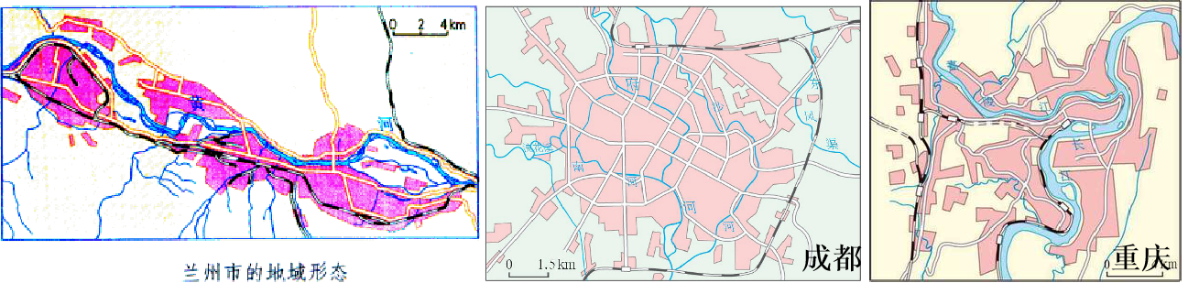
比较唐宋时期和1982年嘉兴城区分布图，描述嘉兴城区的变化。
图中能读出的信息：
①城区的伸展方向；
②城市空间形态变化（城市地域的轮廓形状）；
从唐宋时期到1982年，嘉兴城区面积不断扩大，其中东北方向城区变化最为明显。城市空间形态从团块状变为星状。
条带状
团块状
组团式
图例
唐宋时期城区
唐宋时期
1982年
1982年城区
河流

Slide 4
说明嘉兴城区变化的原因。
新的站点、交通线的出现会带动城市的发展
城市沿交通干线发展——发展轴
京杭大运河
环城河
沪杭铁路
码头
唐宋时期
1982年
火车站

Slide 5
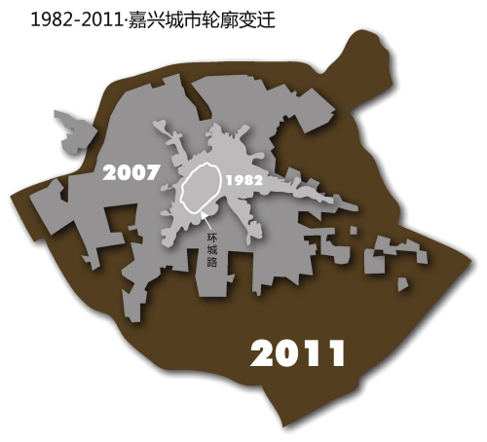
交通运输网的形成，使城区进一步延新的交通线扩展。
2007年
2011年
主干路
环城高速
过境高速
铁路

Slide 6
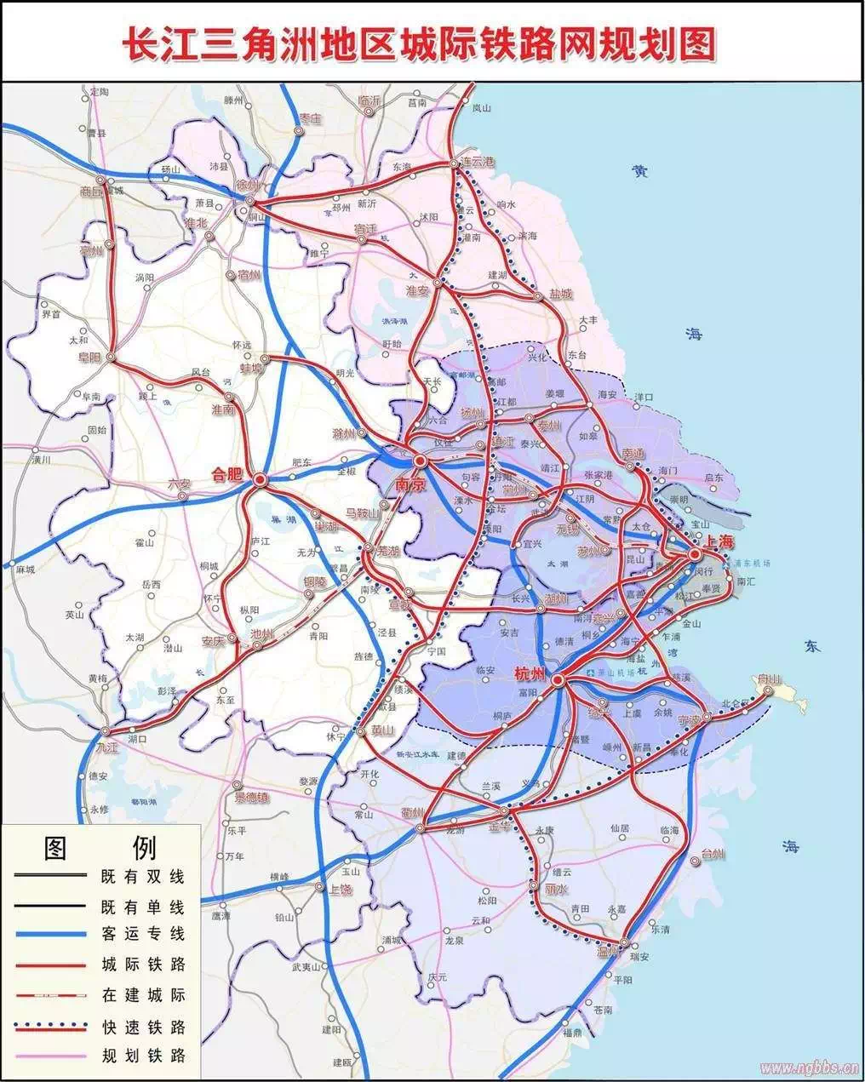
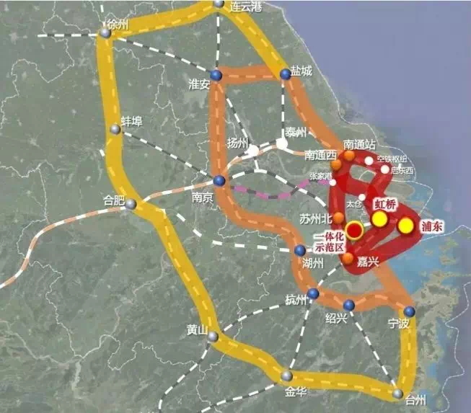
构建一体化的城市群体，要依托发达的高铁交通网络，长三角城市群是中国高铁网络最发达的区域，另外，尚有12条高铁线路在建，14条高铁线路在规划中。
交通运输布局如何促进区域发展？
长三角高铁三环

Slide 7
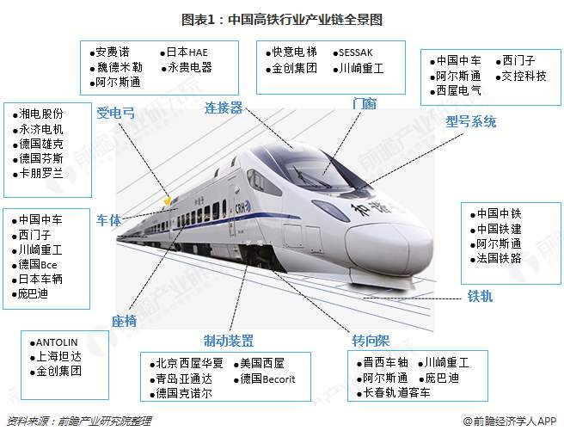
高铁产业链
带动相关产业发展，增加就业，增加收入。

Slide 8
长三角计算机硬件产业链的区域分工与协作
交通运输使区域内的资源、产品、设备、劳动力等要素合理流动，实现空间上的优化配置。

Slide 9
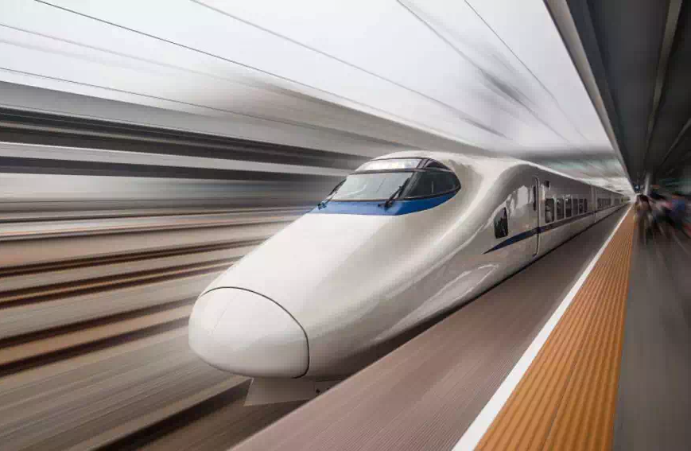
交通缩短了区域间的时空距离，速度提高，效率提高。
目前，10多万嘉兴人活跃在上海各行各业。有5万多人从上海到嘉兴置业。
列车类型 | 嘉兴——上海 | 杭州——上海
高铁（G） | 30分钟左右 | 1小时左右
普快（K) | 1.5小时左右 | 2.5小时左右

Slide 10
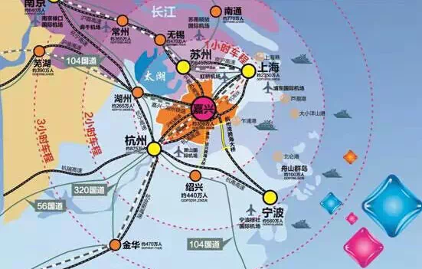
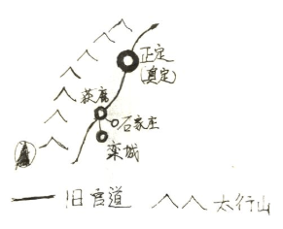
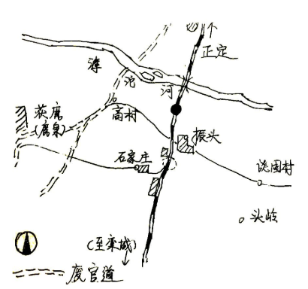
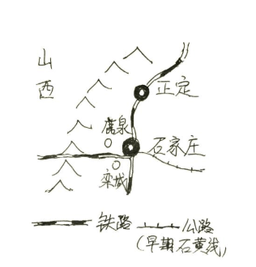
长三角高铁三环即覆盖 浙江嘉兴、江苏南通等城市的0.5小时交通圈（内环） ，覆盖 江苏南京、浙江杭州、浙江宁波等城市的1小时交通圈（中环） ，覆盖 江苏徐州、安徽合肥、浙江台州等城市的2小时交通圈（外环）。
说明嘉兴在长三角三环城市群中位置的优势。
1901年
1911年
位于沪杭宁苏四大城市的中心位置 ，位于长三角1小时交通圈核心的位置，地理位置优势明显。
1905年
（今鹿泉区）

Slide 11
小结
空间形态
影响聚落发展
延伸方向——沿交通干线
聚落兴衰
交通运输布局
区域发展
有利于各要素空间上优化配置
影响
缩短了区域间的时空距离
促进区域经济发展
高速化、网络化的交通提高效率，提高产值。
带动相关产业发展，增加就业和收入。

Slide 12

谢谢您的观看
北京市朝阳区教育研究中心 制作

